Slide 1
1.2 Fonctions
Cours 2

Slide 2
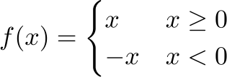
Au dernier cours, nous avons vu
Les ensembles de nombres
Les fonctions
Les nombres à virgule.

Slide 3
Les zéros d’une fonction
Le domaine d’une fonction

Slide 4
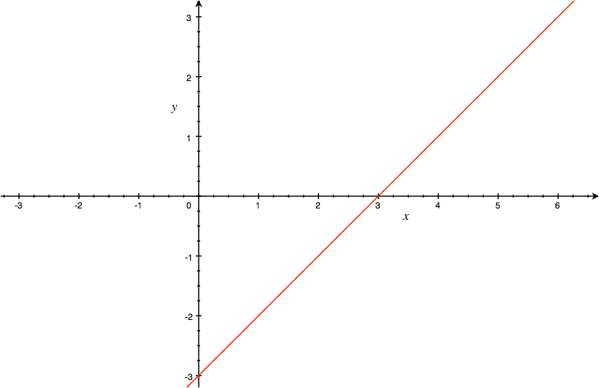
Définition:
Les zéros (ou racine) d’une fonction
sont les valeurs de x tel que .
Exemple:
3 est un zéro de la fonction
car
Remarque:
Les zéros d’une fonction correspondent graphiquement aux endroits où la fonction croise l’axe des abscisses (axe des x).

Slide 5
Zéro de fonctions linéaires
Le zéro d’une fonction linéaire
ce trouve en posant
c’est-à-dire
et en isolant x.
Exemple:
Le zéro de
est

Slide 6
Zéros de fonctions quadratiques
Les zéros d’une fonction quadratique
ce trouvent en posant
c’est-à-dire
et en isolant x.
Ce terme nous empêche d’isoler

Slide 7
On aimerais bien trouver une manière de d’englober le terme
dans un carré

Slide 11
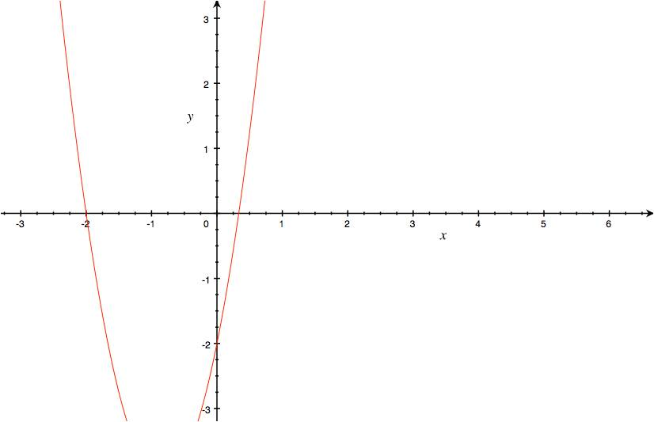
Exemple:
Trouver les zéros de la fonction suivante

Slide 12
(Règle du produit nul)
Si le produit de deux ou plusieurs nombres donne zéro, alors un de ces nombres est zéro.
pour un certain i
On peut reformuler cette affirmation pour les fonctions comme suit:
Théorème:
Si une fonction peut s’écrire comme un produit de fonction alors les zéros de cette fonction sont les zéros de ces facteurs
pour un certain i

Slide 13
Le dernier théorème nous indique une façon de nous simplifier la tâche lors de la recherche de zéro d’une fonction.
En particulier, si l’on cherche les zéros d’un polynôme, il suffit de le factoriser en facteur linéaire et facteur quadratique puisqu’on sait comment trouver les zéros de ces derniers.

Slide 14
Exemple:
Trouver les zéros de la fonction polynomiale suivante.
Donc les zéros sont
Ouin...
il faut avoir une certaine habileté en factorisation!
Et la plupart des polynômes ne sont pas aussi gentils!

Slide 15
De manière générale, factoriser un polynôme de degré plus grand que 2 n’est pas une mince affaire.
Dans certains cas particuliers on peut utiliser quelques techniques de factorisation comme;
Différence de carré
Mise en évidence
Mise en évidence double
Somme ou différence de cube
Je ne vous ferai pas de cachette, les problèmes que vous aurez seront arrangés pour bien fonctionner avec les techniques connues.

Slide 16
Théorème:
Soit une fonction polynomiale
a est un zéro de
est un facteur de
C’est-à-dire
Preuve:
Si
donc a est un zéro de
Si on divise par
Si on obtiendra le résultat voulu
Le reste de la division

Slide 17
Exemple:
Donc si on divise par
il ne devrait pas y avoir de reste.
Donc

Slide 18
Faites les exercices suivants
Trouver le(s) zéro(s) des fonctions suivantes
a)
b)
c)
d)
trouver un zéro
facile
e)

Slide 19
Domaine de fonction
Définition:
Le domaine d’une fonction est le sous-ensemble de A des éléments qui sont en relation avec un élément de B. On le note .

Slide 20
Lorsque la fonction est donnée à l’aide d’une expression algébrique, tous les x sont en relation avec l’expression évaluée en la valeur de x.
Donc, il semblerait que le domaine de toute fonction
soit tous !?!
En fait non!
Car certaine expression non pas de sens pour certaine valeur de x.
Quels sont ces interdits en mathématiques?

Slide 21
En gros, il y trois choses qu’on ne peut pas faire en mathématiques.
Diviser par zéro.
Prendre une racine pair
d’un nombre négatif.
Prendre un logarithme
d’un nombre négatif ou nul.

Slide 22
Exemple:
Le domaine de la fonction
est tous sauf les valeurs de x qui font en sorte que
Par la règle du produit nul, on a deux possibilités.
et
donc

Slide 23
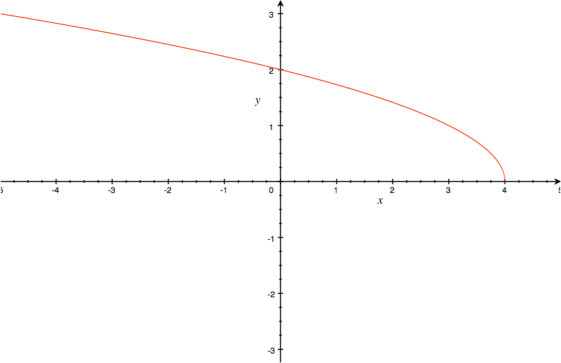
Exemple:
Le domaine de la fonction
est l’ensemble des valeurs pour lesquelles
d’où

Slide 24
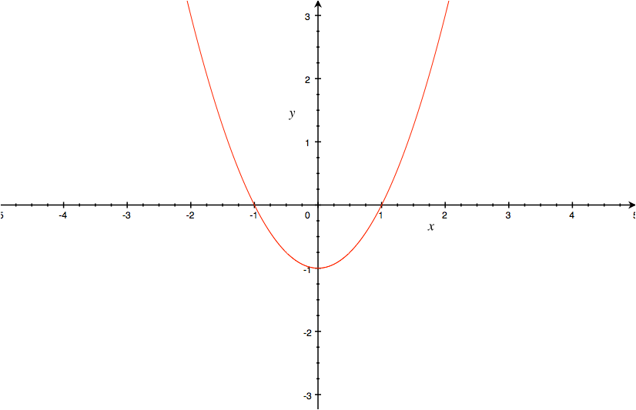
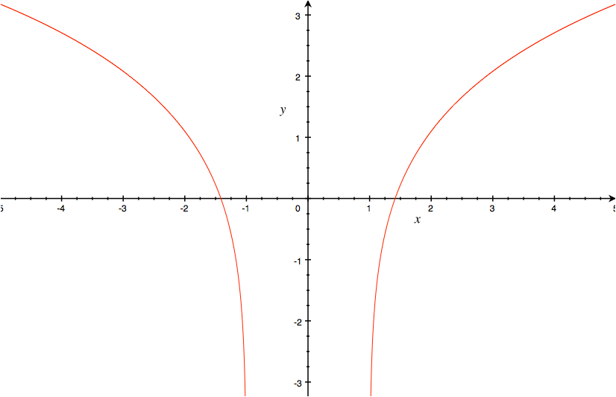
Exemple:
Le domaine de la fonction
est l’ensemble des valeurs pour lesquels
-2
-1
0
1
2
0
0

Slide 25
Faites les exercices suivants
Trouver le domaine des fonctions suivantes.
a)
b)
c)
d)

Slide 26
Aujourd’hui, nous avons vu
Les zéros d’une fonction
Le domaine d’une fonction
règle du produit nul

Slide 27
Devoir:
Section 1.2

